Slide 1
Распознавание дорожных знаков на кадрах
Описание решения Прокофьева А. В.

Slide 2
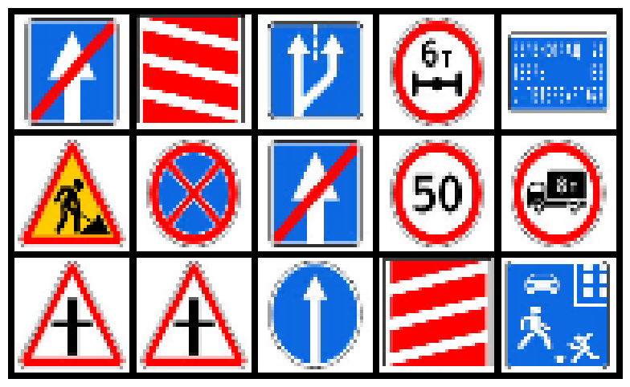
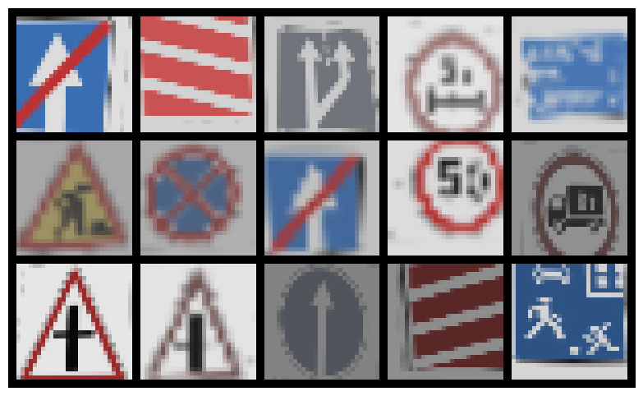
Дообучение модели
Предобученная модель нейронной сети ResNet50 дообучалась на изображениях дорожных знаков. В эти изображения вносились искажения, чтобы повысить предсказательную способность нейронной сети.

Slide 3

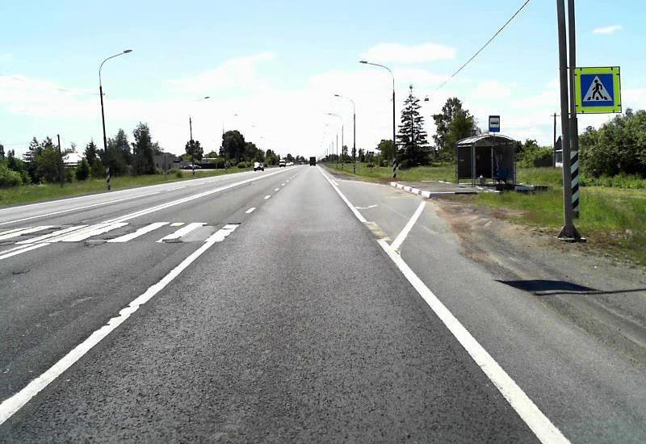

Детекция фрагментов с дорожными знаками
Предобученная сеть OWL-ViT с некоторой долей ошибок определяет, где на фото находятся дорожные знаки. Эти фрагменты фотографий сохраняются в папку рядом.

Slide 4



Распознавание знаков на фрагментах
Дообученная сеть ResNet50 классифицирует изображения дорожных знаков на фрагментах, и формируется файл с ответом.
5.19.1
8.22.2
5.16

Slide 5
Результат
На публичном лидерборде алгоритм имеет метрику 0.328343.

Slide 6
Пути улучшения алгоритма
чтобы отсеять часть ошибочно детектированных фрагментов, добавить этап классификации ещё одной моделью – присутствует вообще дорожный знак на фото или нет
при дообучении модели использовать разные варианты некоторых знаков (ограничения скорости, ограничения высоты и массы, названия населённого пункта)

